Slide 1


ASPEK
TEKNIS DAN OPERASI
Mukti Hakim STP,MP

Slide 2

Aspek Teknis
Untuk menilai kesiapan suatu usaha dalam menjalankan kegiatannya dengan menilai ketepatan lokasi,luas produksi dan layout serta kesiapan mesin dan teknologi

Slide 3
Penentuan Lokasi Usaha

Slide 4
KENAPA LOKASI HARUS DIPERTIMBANGKAN????
Tempat proses produksi diletakkan dan dibangun didaerah yang relatif baik bagi kepentingan perusahaan yang bertujuan untuk MEMAKSIMUMKAN LABA dan MEMINIMUMKAN BIAYA

Slide 5
Tujuan
  Perusahaan dapat menentukan lokasi yang tepat
  Perusahaan dapat menentukan layout yang tepat sesuai dengan proses produksi yang dipilih sehingga dapat memberikan efisiensi
  Perusahaan dapat menentukan teknologi yang tepat untuk proses produksi
  Perusahaan dapat menentukan persediaan yang paling baik untuk dijalankan sesuai dengan bidang usahanya
  Agar dapat menentikan kualitas tenaga kerja yang dibutuhkan sekarang dan masa yang akan datang.

Slide 6
Penentuan lokasi usaha
  Lokasi kantor pusat, pabrik, gudang dan kantor cabang.
  Pertimbangannya:
    Jenis usaha yang dijalankan
    Dekat dengan pasar atau konsumen
    Dekat dengan bahan baku
    Tersedia tenaga kerja
    Tersedia sarana pra sarana (transportasi, listrik dan air)
    Dekat dengan pusat pemerintahan
    Dekat dengan lembaga keuangan
    Berada dikawasan industri
    Kemudahan melakukan perluasan

Slide 7
Penentuan lokasi dipengaruhi oleh beberapa faktor antara lain:
Lingkungan masyarakat
Kesediaan masyarakat suatu daerah
menerima baik dampak positif dan negatif didirikan sebuah perusahaan
Sumber daya alam
Apabila suatu pabrik semakin tinggi biaya pengangkutan maka akan semakin tinggi biaya pengangkutan dan distribusi bahan

Slide 8
Sumber daya manusia
Tersedianya tenaga kerja baik tenaga terdidik ataupun tenaga terlatih yang cukup banyak merupakan faktor yang penting
Pasar
Apakah suatu produk itu merupakan barang2 yang harus dijual kpd konsumen luas atau hanya dijual kpd sebagian kecil masyarakat atau merupakan barang mentah bagi pabrik lain

Slide 9
- Pengangkutan
Tersedianya fasilitas angkutan yang dimiliki suatu daerah dapat mengatasi kelemahan2 daerah yang tidak memiliki faktor2 sblmnya
Pembangkit tenaga
Tersedianya pembangkit tenaga disuatu daerah baik dari aliran listrik, air diesel dsb
Tanah untuk perluasan Mempertimbangkan alternatif tempat agar
dimungkinkan adanya perluasan dimasa depan

Slide 10
1.Metode penilaian hasil value
Tiga metode penilaian suatu lokasi sebelum diputuskan:
Metode perbandingan biaya
Metode analisis ekonomi

Slide 11
METODE PENILAIAN HASIL VALUE
No | Kebutuhan | Nilai Lokasi yang Ideal | Cirebon | Bandung | Serang
1 | Pasar | 40 | 25 | 35 | 20
2 | Bahan Baku | 30 | 20 | 25 | 15
3 | Transportasi | 15 | 7 | 13 | 8
4 | Tenaga Kerja | 10 | 10 | 9 | 10
5 | Lainnya | 5 | 4 | 5 | 4
 | Jumlah | 100 | 66 | 87 | 58
Lokasi yang tertinggi dengan nilai tertinggi
dipilih
yaitu
kota
Bandung

Slide 12
METODE PERBANDINGAN BIAYA
No | Jenis biaya | Serang | Cirebon | Bandung
1 | Bahan Baku | 150 | 160 | 35
2 | Bahan bakar dan listrik | 40 | 45 | 25
3 | Biaya Transportasi | 60 | 65 | 13
4 | Biaya Umum | 70 | 75 | 9
5 | Lainnya | 10 | 10 | 5
 | Jumlah | 330 | 345 | 305
Lokasi yang tertinggi dengan biaya termurah
dipilih yaitu
kota Bandung

Slide 13
METODE ANALISIS EKONOMI
No | Jenis Biaya | Serang | Cirebon | Bandung
1 | Biaya Sewa | 200.000 | 150.000 | 175.000
2 | Biaya Tenaker | 900.000 | 1.000.000 | 850.000
3 | Biaya Transportasi | 300.000 | 400.000 | 350.000
4 | Biaya BBM dan Listrik | 180.000 | 180.000 | 180.000
5 | Pajak | 50.000 | 60.000 | 50.000
 | Total biaya Operasi | 1.730.000 | 1.790.000 | 1.605.000
6 | Perumahan | Baik | Cukup | baik
7 | Sikap Masyarakat | cukup | sedang | baik

Slide 14
LUAS PRODUKSI

Slide 15
Luas produksi
Merupakan jumlah atau volume hasil produksi yang seharusnya diproduksi pada suatu waktu tertentu untuk memperoleh laba yang maksimal
Apabila produksi terlalu besar berakibat biaya yang terlalu besar
Apabila produksi terlalu sedikit maka tidak akan dapat memenuhi permintaan pasar

Slide 16
Faktor2 yang menentukan luas produksi
Tersedia bahan mentah
Tersedia kapasitas mesin2 dan peralatan
Tersedia tenaga kerja
Batasan permintaan
Tersedia faktor2 produksi yang lain
Peran kebijakan pemimpin untuk mengatur jumlah barang yang akan diproduksi

Slide 17
PENENTUAN LUAS PRODUKSI
Didalam menentukan titik produksi maka pertimbangannya adalah berdasarkan harga
Titik kombinasi yang mendatangkankeuntungan paling tinggi yang dipilih sebagai rencana produksi

Slide 18
POLA PRODUKSI
Beberapa faktor yang perlu dipertimbangkan dalam merencanakan pola produksi:
a. Pola penjualan
Perusahaan berproduksi untuk memenuhi kebutuhan penjualan yang brarti bahwa volume penjualan akan mempengaruhi pola produksinya
Apabila pola penjualan tidak konstan sementara produksi konstan maka akan timbul masalah penyimpanan

Slide 19
b. Pola biaya Biaya terdiri dari :
- Biaya perputaran tenaga kerja
Biaya yg diperlukan utk mencari, mendapatkan, menarik, melatih dan mempertahankan tenaga kerja yang diperlukan selama satu periode produksi
Pola produksi bergelombang berbeda dgn pola produksi konstan
- Biaya simpanan
Biaya penyimpanan barang2 hasil produksi yang tidak atau belum laku terjual

Slide 20
Biaya lembur
Pada saat gelombang produksi naik maka kemungkinan akan diadakan kerja lembur
Biaya Subkontrak
Biaya ini diperlukan untuk memesan pada perusahaan lain yang dapat memproduksi barang hasil produksi perusahaan kita

Slide 21
Jenis pola produksi yaitu:
1. Pola produksi konstan
Pola produksi dimana jumlah yang diproduksi setiap hari/minggu/bulan itu selalu sama
Pola produksi bergelombang
Pola produksi diman jumlah yang dihasilkan diproduksi setiap hari/minggu/bulan itu selalu berbeda
Pola produksi moderat
Sebenarnya pola produksi bergelombang hanya saja diusahakan gelombang produksi tidak terlalu tajam dan mendekati konstan

Slide 22



GRAFIK POLA PRODUKSI
jumlah
A
B
C
waktu

Slide 23
TATA LETAK

Slide 24
TUJUAN PERENCANAAN TATA LETAK
Pemanfaatan fasilitas & peralatan dengan optimal, terutama bagi perusahaan yang tidak memiliki lahan atau bangunan yang luas
Aliran manusia & material menjadi lancar
Pemakaian ruang dengan efisien, dalam arti
memudahkan pergerakan bahan dan manusia
Memberi ruang gerak yang cukup, untuk kelancaran dan kenyamanan operasional perusahaan
Biaya investasi & produksi yang rendah,
Fleksibilitas untuk perubahan
Keselamatan kerja
Suasana kerja yang baik
Penggunaan tenaga kerja & persediaan yang efisien

Slide 25
PERENCANAAN TATA LETAK (LAYOUT)
Beberapa hal yang dapat membantu dalam
perencanaan Lay Out:
  Atap cukup tinggi, hal ini akan memudahkan perusahaan di dalam mengatur penerangan dan sirkulasi udara.
  Gang-gang cukup lebar, akan memudahkan arus barang dan manusia, dan juga memudahkan perawatan fasilitas perusahaan
  Daya tahan lantai & bangunan, sangat berguna apabila perusahaan memilih bangunan berlantai lebih dari satu (bangunan bertingkat). Penting juga bila perusahaan menggunakan mesin atau fasilitas lain yang berat
  Dudukan mesin yang fleksibel, penting untuk memudahkan perawatan dan pergantian mesin
  Fleksibel untuk kondisi ‘Emergency’, Dll

Slide 26
JENIS-JENIS TATA LETAK
Dalam merencanakan tata letak, perusahaan dapat memilih beberapa tipe tata letak seperti berikut ini, tentunya dengan tidak menge- sampingkan tipe dan karakteristik aktivitas dan operasional perusahaan masing-masing.
Dengan kata lain, tipe tata letak yang cocok dan tetap bagi sebuah perusahaan, belum tentu cocok dan tepat bagi perusahaan lainnya.

Slide 27
PENTINGNYA TATA LETAK
Keberhasilan operasi/produksi sangat ditentukan oleh tata-letak fasilitas fisik.
Aliran material, produktivitas dan hubungan manusia semua dipengaruhi oleh fasilitas konversi; fasilitas operasi/produksi
Tata letak yang efektif dapat membantu organisasi mencapai hal-hal berikut :
  Pemanfaatan yg lebih besar atas fasilitas
  Arus informasi, bahan baku dan orang yg lbh baik
  Lebih memudahkan konsumen
  Peningkatan moral karyawan dan kondisi kerja yg
lbh aman
Tujuan strategis tata letak : mengembangkan tata letak yang ekonomis

Slide 28
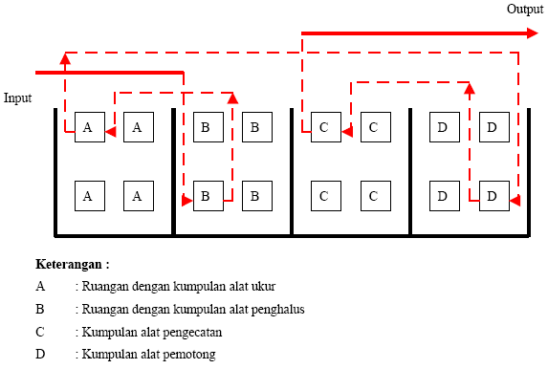
TATA LETAK PROSES/TATA LETAK FUNGSIONAL
Penyusunan tata letak dimana alat yang sejenis atau memiliki fungsi yang sama ditempatkan pada bagian yang sama contoh:
  Perusahaan pembuat roti
  Perusahaan mebel
  Bengkel

Slide 29
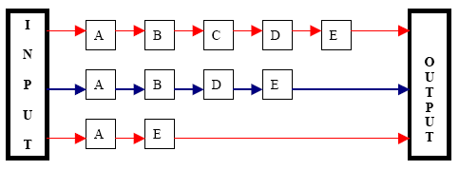
TATA LETAK (LAYOUT) PRODUK
Tata letak ini Untuk proses produksi standar & masal. Contoh
perusahaan yang menggunakan tata letak produk ini adalah :
  Perusahaan mie instan
  Perusahaan peminyakan
  Perusahaan surat kabar
  Perusahaan semen
  Perusahaan minuman, dll.

Slide 30
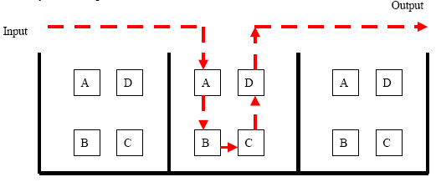
LAYOUT KELOMPOK
Contoh: Universitas, Tempat hiburan

Slide 31
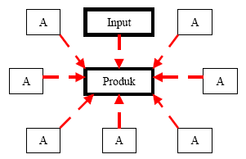
LAYOUT POSISI TETAP
Jika dalam layout-layout lain, produk yang bergerak sesuai tahapan produksinya, maka pada tata letak jenis ini, justru produk tidak bergerak, bahan baku dan alat produksi-lah yang mendatangi produk. Contoh: Bengkel Industri pesawat, kapal, kereta, dll
Perusahaan memilih tata letak ini diantaranya adalah :
  Karakteristik produk yang tak bisa dipindahkan
  Risiko pemindahan
  Perlu ketelitian

Slide 32
JENIS TATA LETAK
Tata Letak Posisi Tetap: proyek besar dan memakan tempat
Tata Letak Orientasi Proses : jumlah produk sedikit, variasi produk besar
Tata Letak Kantor : menempatkan pekerja, perlengkapan kerja dan ruang
Tata Letak Sektor Eceran/Jasa : alokasi tempat untuk rak dan respon thd prilaku konsumen
Tata Letak Gudang : alokasi ruang dan barang persediaan
Tata Letak Orientasi Produk : pemanfaatan karyawan dan mesin pada proses berulang

Slide 33
STRATEGI TATA LETAK
Tata Letak
Contoh
Masalah
Posisi Tetap
Dok Kapal
Bangunan Plaza/Mall
Penyimpanan bahan
di lokasi terbatas
Berorientasi Proses
Rumah Sakit
Restoran
Mengorganisir bahan baku utk setiap produk
Kantor
Perusahaan Asuransi
MS-Corporation
Menempatkan pekerja yg
membutuhkan kontak teratur
Eceran/Jasa
Supermarket
Minimarket
Gudang Building
Menempatkan produk yg bermarjin tinggi
Gudang
Menyeimbangkan antara
penyimpanan dan penanganan
.Pusat Distribusi
Berorientasi Produk
Lini Perakitan TV Sonny
Angkutan antar kota
Mengatur arus produk dari
satu station ke station kerja lainnya

Slide 34
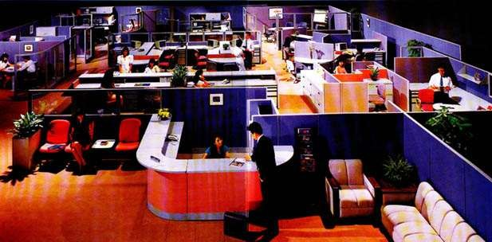
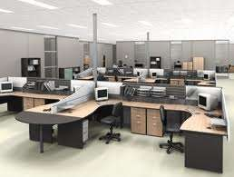
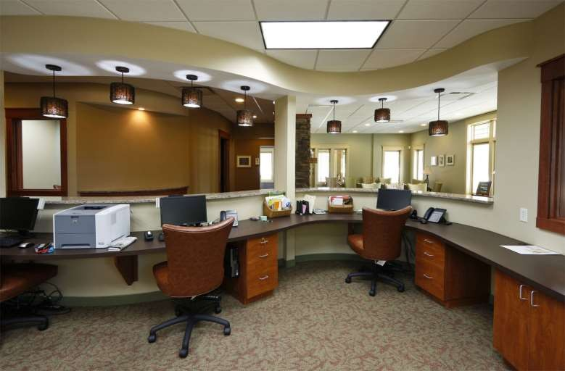

Slide 35
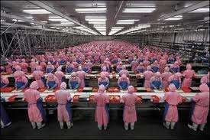
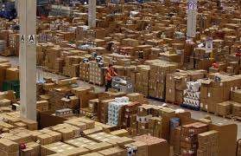

Slide 36
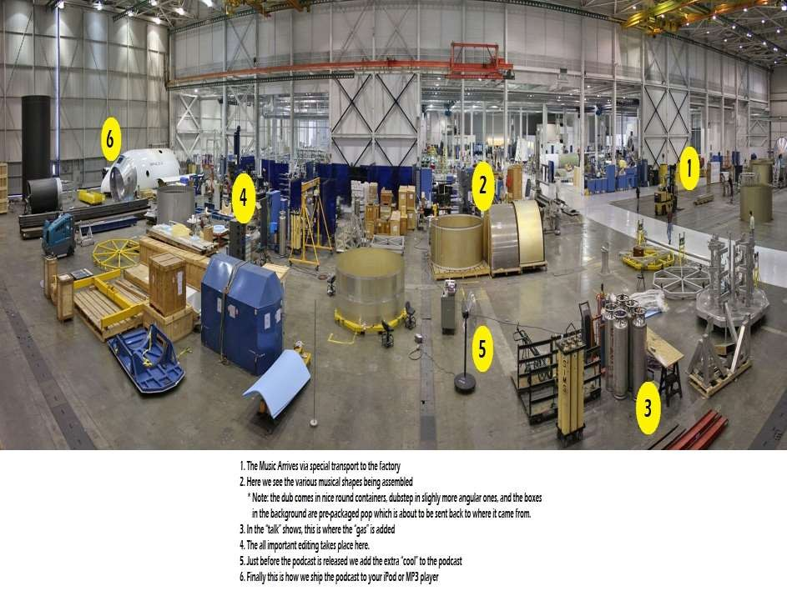

Slide 37
POSISI TETAP
Posisi tetap: tata letak yg mengharuskan karyawan dan peralatan dalam satu wilayah kerja.
Contoh : proyek pembuatan kapal, konstruksi jalan tol, jembatan, rumah dan sumur minyak
Tata letak ini rumit karena :
  Ruang gerak dibatasi oleh lokasi
  Pada tahap konstruksi, diperlukan bahan baku yg berbeda→penjadwalan
  Jumlah bahan baku bervariasi

Slide 38
TATA LETAK KANTOR
Tata letak kantor bisa diatur di sekitar proses atau bisa juga di sekitar produk atau diantaranya.
Kantor bisa dianggap sebagai organisasi seluler yg diatur dan diatur ulang ketika prosedur dan jumlah produksi berubah
Pada kantor konsultan teknik, konsultan utama hrs dekat dengan para insinyur, tdk terlalu depat dgn sekretaris dan pusat arsip, jauh dari mesin fotocopy dan gudang.
Ada pertimbangan yg terkait dgn kerja kelompok, wewenang dan status
Haruskah semua ruangan berAC, semua karyawan menggunakan pintu masuk, kamar kecil, loker dan kantin yg sama ?
Ada dua trend besar saat ini :
  Penggunaan teknologi spt : telepon seluler, faksimili, internet, home-office, laptop dan PDA yang memudahkan informasi.
  Kantor maya (virtual office) yang menciptakan hubungan dinamis atas ruang gerak dan pelayanan

Slide 39
TATA LETAK TOKO ECERAN
Tata letak toko berasumsi bahwa penjualan tergantung pada daya tarik produk
Ada korelasi antara tingkat display dengan penjualan dan pengembalian investasi
Lima faktor dalam pengaturan tata letak toko :
  Produk yg banyak dibeli diletakkan dibatas luar toko
  Lokasi strategis utk produk yg cenderung dibeli karena disukai dan marjinnya besar
  Letakkan produk kuat di kedua sisi lorong toko
  Lokasi buntut lorong dgn tingkat display yg tinggi
  Pertahankan citra dgn menempatkan posisi departemen yang menjadi awal pembelanjaan

Slide 40
TATA LETAK GUDANG
Tata letak gudang : kombinasi optimal antara biaya penanganan barang dan ruangan gudang
Manajemen pergudangan modern: prosedur otomatis yg memanfaatkan tongkat penumpuk otomatis, ban berjalan, dan alat kendali canggih yg mengatur arus bahan baku
Komponen tata letak gudang :
  Wilayah penerimaan (muatan dikeluarkan)
  Wilayah pemuatan (muatan dimasukan)
Desain fasiltas : jenis, asal dan lokasi bongkar

Slide 41

)
- MODEL EQONOMIC ORDER QUANTITY (EOQ)
Untuk jenis usaha tertentu, permasalahan persediaan sangat penting dipertimbangkan dan dianalisis, salah satu tekniknya adalah EOQ
Rumus EOQ
2RS C
EOQ =
EOQ (Q) : Jumlah pemesanan optimum
R
periode
S
: Jumlah pembelian (permintaan) satu
: Biaya setiap kali pemesanan
C :Biaya simpan tahunan dalam rupiah/unit

Slide 42


MODEL EQONOMIC ORDER QUANTITY (EOQ)
Exs: Hitung EOQ jika perusahaan semen PT. ATOZ menggunakan bahan sebesar 5000kg per tahun. Biaya pemesanan Rp. 49000 setiap kali pembelian dan biaya simpan Rp 1000 per kg/tahun.
R: 5000
S: 49000
C: 1000
2RS C
EOQ =
2(5000) (49000) _{= 700kg}
1000
EOQ =

Slide 43

MODEL EQONOMIC ORDER QUANTITY (EOQ) (PENGARUH DISKON TERHADAP EOQ)
TAC = ^{⎛ Q ⎞} C + ^{⎛ R ⎞} S + R ⋅ P
⎜ ⎟
Q
⎜ ₂ ⎟
⎝ ⎠
⎝ ⎠
EOQ (Q): Jumlah pemesanan optimum
R : Jumlah pembelian (permintaan) satu periode
S : Biaya setiap kali pemesanan
C : Biaya simpan tahunan dalam rupiah/unit
P : Harga
Untuk menentukan berapa jumlah yang harus dipesan adalah dengan memilih nilai TAC (Total Average Cost) yang terkecil.

Slide 44
MODEL EQONOMIC ORDER QUANTITY (EOQ)
(PENGARUH DISKON TERHADAP EOQ)
Perusahaan memerlukan bahan baku 5.000 unit barang/thn. Biaya pemesanan setiap kali pesan sebesar Rp. 49.000. Biaya simpan Rp. 1000/thn. Seorang suplier menawarkan diskon seperti pada tabel, berapa jumlah pembelian yang dapat meminimumkan biaya jika pembelian tertentu memperoleh diskon?
Jumlah Pesanan | Harga per unit
0 – 999 1000 – 2499 2500 – lebih | Rp. 5000 Rp. 4.850 Rp. 4.750

Slide 45
MODEL EQONOMIC ORDER QUANTITY (EOQ)
(PENGARUH DISKON TERHADAP EOQ)
EOQ = 700
TAC = ^{⎛ 700 ⎞}1000 + ^{⎛ 5000 ⎞} 49000 + (5000 ⋅ 5000) = Rp. 25.700.000
⎜ ⎟
2 ⎜ 700 ⎟
⎝ ⎠
⎝
⎠
EOQ = 1000
TAC = ^{⎛1000 ⎞}1000 + ^{⎛ 5000 ⎞} 49000 + (5000 ⋅ 4850) = Rp. 24.995.000
⎜ ⎟
⎝
2 ⎜ 1000 ⎟
⎠
⎝
⎠
EOQ = 2500
TAC = ^{⎛ 2500 ⎞}1000 + ^{⎛ 5000 ⎞} 49000 + (5000 ⋅ 4750) = Rp. 25.098.000
⎜ ⎟
2 ⎜ 2500 ⎟
⎝ ⎠ ⎝ ⎠
Jumlah pemesanan yang harus dilakukan sebanyak 1000 kg, karena memberikan total biaya tahunan yang paling rendah.

